Slide 1
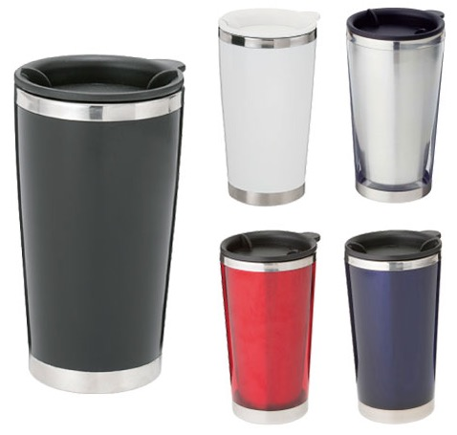
【提案書】
ステンレスタンブラー
特徴
名入れ印刷するオリジナルデザインが良く映える、艶のある質感が格好良いステンレスタンブラーです。回すと飲み口が現れるフタも簡単に取り外せて洗えますので、衛生的にもおすすめです！
納期
納期スペース
仕様
素 材：ステンレス(18-8)､AS 他
サイズ：Φ79×145mm
容 量：350ml
付属品：取説付(紙箱面)
備 考：クリアレッド・クリア・クリアネイビー・ブラック・ホワイト
食品衛生検査済
お見積
お見積りスペース

